Slide 1
Module 2
Compétences en matière de leadership et de plaidoyer pour le développement de communautés fortes, positives et équitables.
Ce projet a été financé avec le soutien de la Commission européenne. Cette publication [communication] n'engage que son auteur et la Commission ne peut être tenue responsable de l'usage qui pourrait être fait des informations qu'elle contient 2019-1-SE01-KA204-060535

Slide 2
Bienvenu au
Module 2 du cours de médiation communautaire
Dans ce, vous apprendrez :
Qu'est-ce que le leadership communautaire ? Caractéristiques des grands leaders dans le contexte des communautés migrantes.
Qu'est-ce que les compétences de plaidoyer ?
Qu'est-ce qu'une communauté forte, positive et équitable ? Et pourquoi devrions-nous tous vouloir y vivre ?
Comment diriger et défendre des communautés fortes, positives et équitables ?
Comment parler à des groupes divers (conseils pour surmonter les barrières linguistiques, mise en pratique d'une approche inclusive)

Slide 3
Qu'est-ce que le
leadership communautaire ?
Caractéristiques des grands leaders dans le contexte des communautés

Slide 4
Qu'est-ce qu'une communauté ?
Développons notre définition du module 1 !
L’utilisation la plus courante du mot « communauté » est un groupe qui partage une localité géographique et qui a des intérêts communs dans la qualité et les opportunités de cette localité. Il peut également désigner un groupe de personnes partageant un ensemble de valeurs et d'intérêts.

Slide 5
Une communauté - un ensemble de valeurs et d'intérêts partagés
Un ensemble de valeurs et d'intérêts partagés pourrait être créé par :
l'emploi, par exemple les associations professionnelles, les syndicats, les communautés de pratique informelles
une foi religieuse partagée
les personnes de la même origine ethnique
les personnes du même sexe ou de la même sexualité
intérêt pour les activités de loisirs : sport, musique
la poursuite de causes spécifiques, par exemple le changement climatique
droits de l'enfant et égalité des sexes

Slide 6
La manière dont une communauté est organisée pour protéger ses propres intérêts peut être considérée comme un système.
Comprendre la communauté
Une communauté peut être comprise de plusieurs façons :
En tant que système de protection
En termes d'intérêts
En termes de puissance
1
2
3
Pour ces raisons, la compréhension de la communauté à partir de différentes perspectives est une partie importante de la résolution durable des problèmes et de l'établissement de l'agenda.

Slide 7
Comprendre l'empathie : Pourquoi elle est importante dans le contexte local
Lorsque les individus font preuve d'empathie, ils adoptent souvent des comportements prosociaux. Par exemple, l’Institut Mahatma Gandhi d’éducation pour la paix et le développement durable de l’UNESCO a mené des recherches et des examens de recherche montrant que l’empathie est essentielle lors des négociations de paix, car les neurosciences montrent que l’empathie peut « accroitre la compréhension sociale, atténuer les conflits sociaux, limiter l’agression, accroitre la compassion et la bienveillance, atténuer les préjugés, accroitre la compétence émotionnelle et motiver un comportement prosocial » (Feshbach & Feshbach, 2009 dans Kidd, 2015).
Le développement communautaire consiste en fin de compte à favoriser un sentiment d’appartenance positif chez une personne, démontrable par une véritable « empathie en action » via le soutien social.*
*SOURCE : M. Kate Berardi, Annie M. White, Dana Winters, Kaila Thorn, Mark Brennan & Pat Dolan (2020) Rebuilding communities with empathy, Local Development & Society, 1:1, 57-67, DOI : 10.1080/26883597.2020.1794761

Slide 8
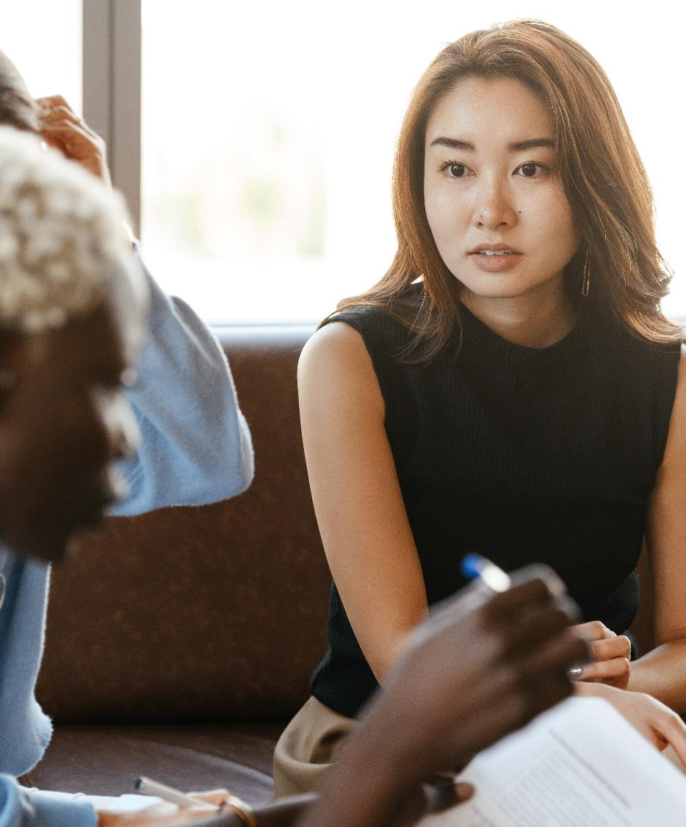
L'écoute profonde est le type d'écoute qui permet de soulager la souffrance d'une autre personne. Vous pouvez l'appeler l'écoute compatissante. Vous l'écoutez dans un seul but : l'aider à vider son cœur. Il suffit d'écouter avec compassion et de l'aider à moins souffrir.
- Nhat Hanh

Slide 9

Faire preuve d'empathie envers toutes les parties à la médiation
Essayez d'imaginer et de répondre aux questions suivantes
Membres des nouvelles communautés
Quelles sont leurs circonstances ?
Essayez de comprendre pourquoi ils sont venus dans cette nouvelle communauté. Comment cela est-il arrivé ?
Que pensez-vous - comment se sont-ils sentis à différentes étapes de leur processus ?
Comment vous sentiriez-vous ?

Slide 10
Faire preuve d'empathie envers toutes les parties à la médiation
Essayez d'imaginer et de répondre aux questions suivantes
Membres des communautés d'accueil
Quelles sont leurs circonstances ?
Essayez de comprendre quelle peut être leur crainte. Comment cette peur s'est-elle développée ?
Que pensez-vous - comment se sont-ils sentis aux différentes étapes de ce processus ?
Comment vous sentiriez-vous ?

Slide 11
Faire preuve d'empathie envers toutes les parties à la médiation
Essayez d'imaginer et de répondre aux questions suivantes
Particuliers, institutions, demandeurs d'emploi, employeurs...
Quelles sont leurs circonstances ?
Essayez de comprendre quel pourrait être leur problème. Comment ce problème s'est-il développé ?
Que pensez-vous - que ressentent-ils ?
Comment vous sentiriez-vous ?
Que veulent-ils ?

Slide 12
Ce n'est qu'une fois que vous avez fait tous les efforts nécessaires pour comprendre toutes les personnes impliquées dans votre processus de médiation, une fois que vous avez considéré la communauté, et une fois que toutes les personnes impliquées sont respectées, y compris vous, la médiation peut devenir un succès !

Slide 13
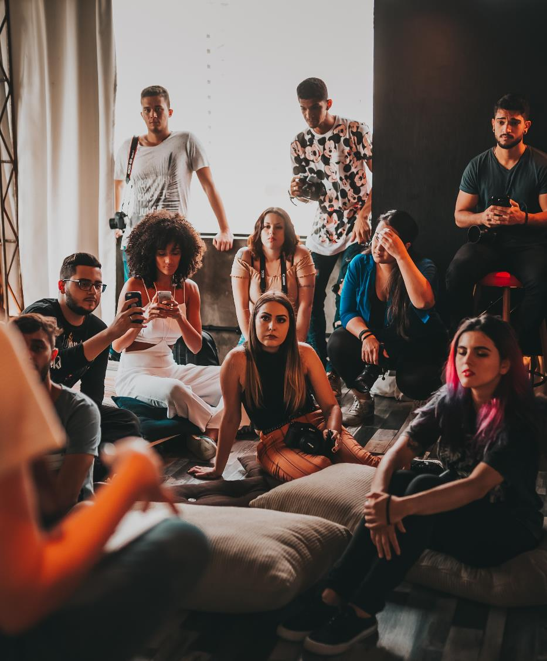
Comprendre comment une communauté se perçoit elle-même est un élément clé pour apprécier une culture en développement.

Slide 14
Qu'est-ce que la citoyenneté active ?
Les citoyens sont des membres d'un État ou d'un pays organisé
Les citoyens participent à la vie commune d'une communauté
Les citoyens actifs sont ceux qui vont au-delà de ces obligations légales de base et qui s'engagent volontairement dans des activités qui affectent d'une manière ou d'une autre la vie publique de leur localité ou de leur communauté.
INSPIRATION
La citoyenneté inclusive signifie que tous les individus peuvent participer aux processus de prise de décision et demander des comptes aux autres. L'autonomisation par la citoyenneté inclusive au niveau local est importante pour la promotion des droits de l'homme des personnes et pour le développement durable, mais peut également conduire à ce que des groupes précédemment exclus, en particulier les pauvres, les femmes et les filles, et les personnes handicapées, soient davantage impliqués dans les processus politiques et décisionnels à un niveau plus large, éventuellement régional ou national.

Slide 15

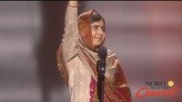
REGARDEZ :
Du citoyen actif au leader communautaire
Découvrez comment Malala a commencé son combat pour les filles - d'une militante de l'éducation au Pakistan à la plus jeune lauréate du prix Nobel de la paix.
LISEZ : https://www.malala.org/malalas-story?sc=header

Slide 16

Leadership communautaire
Le leadership communautaire signifie avoir la responsabilité du bien-être et de l'amélioration de la communauté.
Êtes-vous un leader communautaire ? Souhaitez-vous en devenir un ?
INSPIRATION
« Quand le monde entier se tait, même une seule voix devient puissante ». – Malala Yousafzai

Slide 17
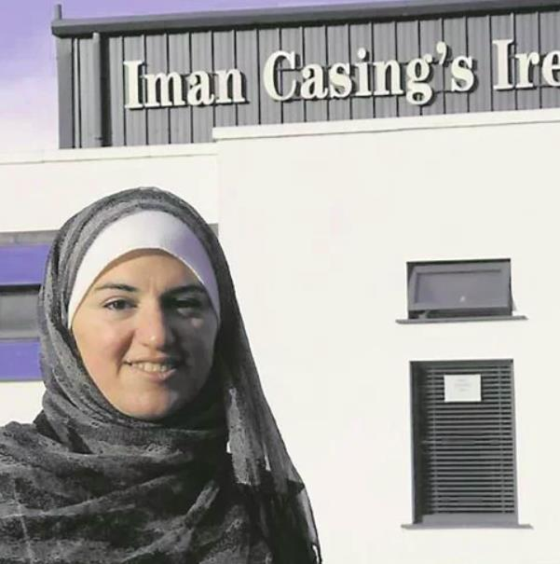
Manar Cherbatji, Ballyhaunis, Irlande
Rencontrons-nous :
Citoyen actif
Je m'implique dans des groupes communautaires à cause de mes garçons. J'ai participé au centre de ressources familiales, au conseil communautaire, au groupe défibrillateur et à l'association des parents, tant à l'école nationale qu'à l'école secondaire.
Moi-même, je pense que tout le monde devrait s'impliquer parce que... C'est pour leurs enfants, c'est pour eux-mêmes, c'est pour Ballyhaunis et c'est pour que les Irlandais comprennent la culture des différentes nationalités.
Source : La vie à Ballyhaunis, la ville la plus diversifiée d'Irlande sur le plan culturel (irishexaminer.com)

Slide 18
ACTIVITÉ D'AUTO-ÉVALUATION
Prenez une feuille de papier et commencez à écrire, essayez de répondre à ces questions !
Êtes-vous une personne qui :
Souhaite améliorer sa communauté ? Élaborer
A quelque chose à apporter ? Élaborer
Il n'attend pas que quelqu'un d'autre fasse le travail ? Élaborer

Slide 19
Apprenons à connaître les caractéristiques des bons leaders communautaires

Slide 20
Qualités d'un leader communautaire
C'est normal de trembler dans ses bottes, mais quelqu'un doit aller tuer ce dragon, et cela pourrait aussi bien être vous. Le leadership signifie que vous montrez aux autres le chemin à travers la forêt sombre et effrayante. Allez-y et dites la vérité, même si elle n'est pas populaire.
Pour vous faire confiance, les gens doivent savoir que vous dites ce que vous croyez et que vous agissez en conséquence. Si les gens vous font confiance, ils peuvent vous suivre jusqu'au bout du monde.
Il faut s'accrocher à une tâche dans les bons et les mauvais moments. Votre engagement servira de modèle
Les gens vous suivront s'ils savent que vous vous souciez d'eux et des autres. Plus vous serez capable de vous intéresser à tous les types de personnes, plus elles auront confiance en vous.
Intégrité
Courage
Engagement
Empathie

Slide 21
Qualités d'un leader communautaire
Chaque situation appelle une réponse différente. Soyez prêt à changer et à proposer de nouvelles solutions.
Développe la conscience de soi et comprend ses propres besoins afin d'atteindre le bonheur.
Maintenir une attitude positive, faire preuve de résilience et de patience dans la réalisation de ses objectifs personnels.
Démontre de la gratitude pour les opportunités et apporte des contributions positives à la société. Donner l'exemple par son intégrité personnelle, son empathie, sa compassion et son respect des autres.
Voit clairement ce qui doit être réalisé, fixe des objectifs clairs pour l'avenir et vise le progrès
Créativité
Se construit soi-même
Construire les autres
A la vision

Slide 22
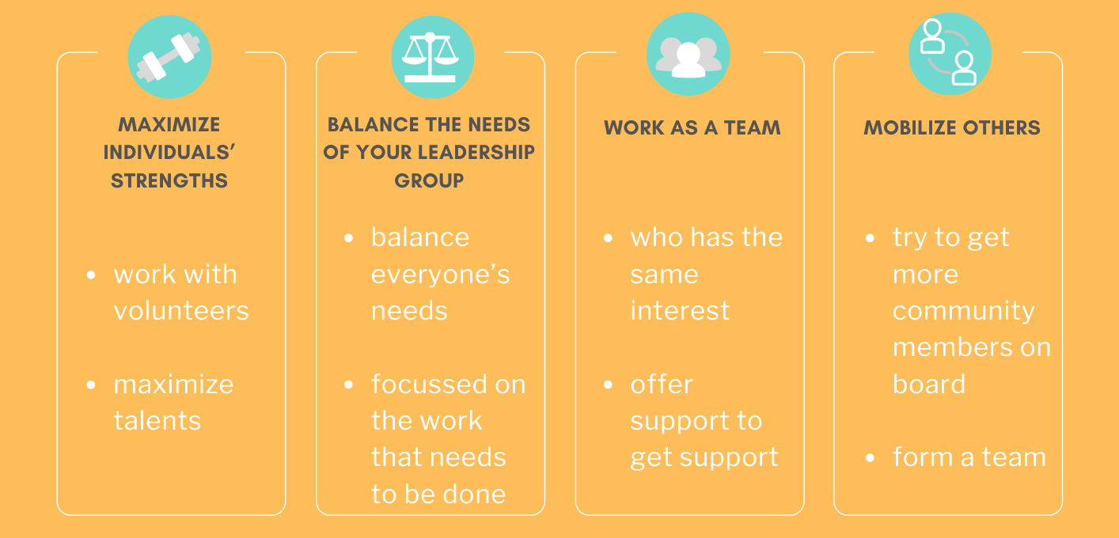
Les bonnes habitudes
MAXIMISER LES FORCES DES INDIVIDUS
ÉQUILIBRER LES BESOINS DE VOTRE GROUPE DE DIRECTION
TRAVAILLEZ EN ÉQUIPE
MOBILISER LES AUTRES
équilibrer les besoins de chacun
se concentrer sur le travail à accomplir
qui a le même intérêt
offrir un soutien pour obtenir un soutien
essayer d'obtenir l'adhésion de plus de membres de la communauté
former une équipe
travailler avec des volontaires
maximiser les talents

Slide 23
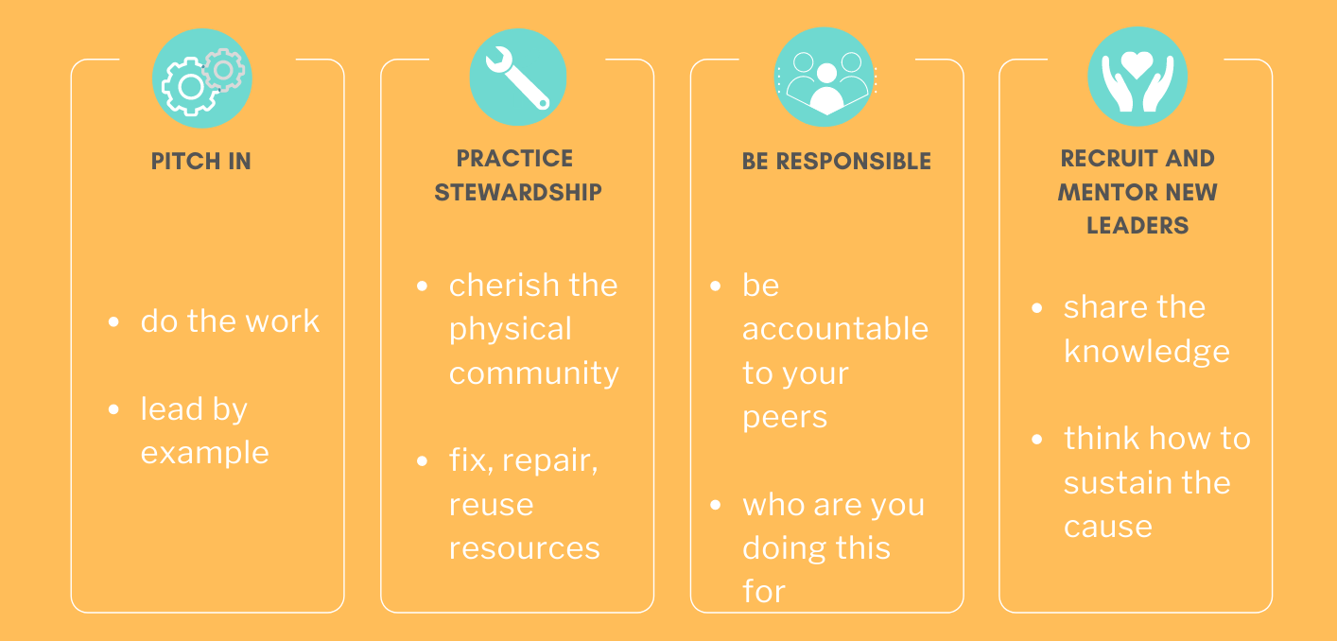
Les bonnes habitudes
PARTICIPER
PRATIQUER LA GÉRANCE
SOYEZ RESPONSABLE
RECRUTER ET ENCADRER DE NOUVEAUX DIRIGEANTS
chérir la communauté physique
Réparer, réparer, réutiliser les ressources
être responsable devant vos pairs
pour qui faites-vous cela ?
partager les connaissances
réfléchir à la manière de soutenir la cause
faire le travail
donner l'exemple

Slide 24

Décidez que vous êtes la personne qui doit assumer la responsabilité de votre communauté.
Vous devez prendre la décision de diriger et de vous considérer comme un leader
de la communauté.
Personne d'autre ne peut apporter ce que vous pouvez apporter. Vous avez un point de vue que personne d'autre n'a. Vous avez un ensemble de compétences qui est unique. Votre coin du monde sera différent si vous décidez d'agir en son nom.

Slide 25

Vous rendez-vous compte du nombre d'événements et de choix qui ont dû se produire depuis la naissance de l'univers, pour que vous soyez exactement comme vous êtes ?
- A Wrinkle in Time (2018)

Slide 26

ACTIVITÉ D'AUTO-ÉVALUATION
CONSEIL : Utilisez cette liste de contrôle pour savoir pourquoi vous voulez être un leader communautaire :
Cliquez ICI
Donnez à votre vision une image plus nette. Augmentez la mise au point. Fixez des objectifs à court et à long terme. C'est ainsi que vous vous frayez un véritable chemin vers votre vision.
OBJECTIF GLOBAL
Quel est votre objectif à trois ans en tant que leader communautaire ?
Comment y arriver ? Fixez 10 objectifs mesurables et réalistes - ce sont vos
OBJECTIFS SPÉCIFIQUES.

Slide 27

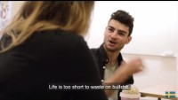
Vidéo à regarder : Portraits de la migration
Parfois, les étapes vers le leadership de la communauté migrante consistent à prendre la parole et à se présenter.
Film et montage : Moa Karlberg
Musique : Christian Kjellvander
Copyright : Institut suédois (SI), 2017

Slide 28
EXERCICE
Prenez trois minutes pour réfléchir aux différentes communautés auxquelles vous pensez appartenir et écrivez chacune d'entre elles sur une note autocollante distincte.
CONSEIL : N'oubliez pas qu'il existe deux types de communautés : une communauté basée sur une localité géographique et une communauté d'intérêt.
Remplissez le tableau à l'étape suivante :

Slide 29
EXERCICE
Types de communautés
 | Géographique | Intérêt
Local/régional
National
International/mondial, y compris en ligne

Slide 30
EXERCICE
Décrivez votre communauté en détail
De qui se compose votre communauté, de quels groupes ?
Quelles sont leurs caractéristiques démographiques, leur comportement ?
S'agit-il d'une communauté géographique ou virtuelle ?
Quels sont les problèmes et les faiblesses de votre communauté, quelles sont ses forces ?

Slide 31
Quelles sont
les compétences en matière de plaidoyer ?

Slide 32
Qu'est-ce que le plaidoyer ?
La défense des intérêts désigne les efforts d'un individu ou d'un groupe pour communiquer, transmettre, négocier ou faire valoir efficacement les intérêts, les désirs, les besoins et les droits de soi-même ou d'une autre personne.
Cela peut signifier beaucoup de choses mais généralement = agir !
Un défenseur est une personne qui s'exprime et défend ses droits ou ceux d'une autre personne.

Slide 33

Types de plaidoyer
Auto-défense : action visant à représenter et à faire avancer ses propres intérêts ; une personne qui s'auto-défend est une personne qui parle en son nom et défend ses propres droits.
Défense des droits par les pairs : agir pour représenter les droits et les intérêts d'une autre personne que soi.
Plaidoyer systémique : agir pour influencer les systèmes sociaux, politiques et économiques afin d'apporter des changements à des groupes de personnes.
Plaidoyer formel : agir en utilisant les agences Plaidoyer juridique : agir en utilisant les avocats et les systèmes juridiques ou administratifs pour établir ou protéger les droits légaux

Slide 34
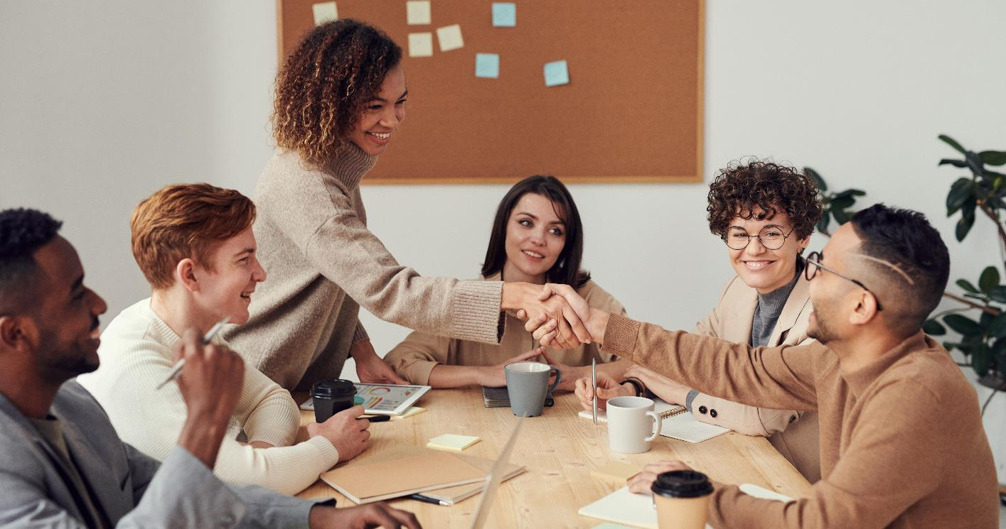
Qu'est-ce que les défenseurs des migrants apportent à la table ?
Voilà la valeur ajoutée que les défenseurs des migrants apportent à la table !

Slide 35
La valeur ajoutée des défenseurs des migrants
Connaissance et expérience vécue
de la migration
Les migrants eux-mêmes comprennent mieux que quiconque les défis qu'ils rencontrent.
Grâce à leur expérience de première main, les migrants peuvent plus facilement communiquer avec leurs communautés et traduire leurs besoins et leurs priorités.
CONNAISSANCE
VÉCUE
+
EXPÉRIENCE

Slide 36
La valeur ajoutée des défenseurs des migrants
LUTTER CONTRE LES
RÉCITS
NÉGATIFS
ET LA
VICTIMISATION
Nouvelles perspectives
de remettre en question les discours et les récits dominants sur les migrants dans les sphères publiques et politiques.
Les défenseurs des migrants s'efforcent de se présenter et de présenter les autres comme des exemples positifs de migrants qui refusent le récit imposé des "migrants en tant que victimes".

Slide 37
La valeur ajoutée des défenseurs des migrants
UN PAS EN
AVANT VERS LA
PARTICIPATION
À LA
CONCEPTION DES
POLITIQUES
Reconnecter les décideurs politiques avec les migrants
Chaque fois que les défenseurs des migrants sont entendus et se manifestent, le fossé entre les politiques et la réalité se réduit un peu plus.
En réalité, il faut que les migrants participent davantage à l'élaboration des politiques et le plaidoyer est un outil pour y parvenir.

Slide 38
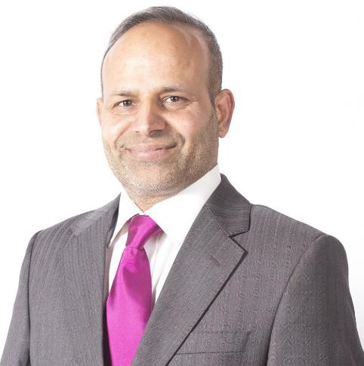
ÉTUDE DE CAS
Sajjad Hussain (migrant pakistanais) Ballaghaderreen, Irlande
Sajjad Hussain est né au Pakistan mais vit en Irlande depuis près de 20 ans. Il est venu en Irlande avec un permis de travail et s'est installé à Roscommon.
En 2018, il a été l'une des quatre personnes de Ballaghaderreen à accepter un prix Community People of the Year en reconnaissance de la réponse de la ville à l'arrivée des réfugiés de Syrie.
Citoyen actif dans sa communauté, Sajjad s'est impliqué dans le comité Tidy Towns, l'organisation de jeunesse Foróige et a également fondé le club de cricket local.
En 2019, Hussain s'est présenté aux élections locales de Roscommon.
Rencontrons-nous :
Citoyen actif
Plus d'informations : https://www.irishtimes.com/news/politics/barber-hopes-to-emerge-a-cut-above-in-roscommon-council-election-1.3797201

Slide 39
Quelles sont les compétences nécessaires pour être un bon défenseur ?

Slide 40
Les compétences d'un bon défenseur de la communauté
Savoir écouter, poser des questions et parler de manière claire et concise. Ces compétences jouent un rôle important dans l'amélioration de la communication interpersonnelle.
Prendre de bonnes décisions implique un large éventail de compétences telles que l'analyse, la recherche, la communication et la capacité à travailler en collaboration.
Une grande partie du travail d'un défenseur de la communauté se déroule lors de réunions.
Il s'agit notamment de savoir faire des présentations, d'animer des discussions de groupe, de faire du brainstorming avec un groupe et de résumer des réunions.
La proactivité est l'anticipation des circonstances et le lancement d'une activité pour prendre le contrôle des événements plutôt que d'y répondre.
Les défenseurs proactifs pensent à long terme et, en ayant une vue d'ensemble, peuvent développer une vision forte pour guider leurs plans à court terme.
Excellent communicateur
Décisif
Gestion des réunions
Proactif

Slide 41
Les compétences d'un bon défenseur de la communauté
Nécessaire pour les aider à surmonter les résistances individuelles et institutionnelles
Il est bon d'anticiper un certain niveau de résistance. L'avocat de la communauté peut se préparer, éviter les réactions émotionnelles, prévoir d'être persistant et planifier le chemin.
Lors de l'identification des alliés et de la mobilisation des collègues avec lesquels travailler, il est utile de considérer le rôle que donner et recevoir un feedback constructif peut jouer dans le renforcement de la collaboration avec les alliés.
Lorsqu'on défend une cause, il est très important de faire des recherches sur les sujets et les parties en cause, afin d'acquérir des connaissances sur le sujet.
Assertif
Faire face à la résistance
Travailler ensemble
Compétent

Slide 42
S'identifier en tant que défenseur des migrants : vous avez de nombreuses qualités requises pour ce rôle, vous pouvez simplement commencer à vous considérer comme un défenseur si vous aidez d'autres migrants de quelque manière que ce soit.
Des idées qui vous permettront de vous lancer dans le plaidoyer
Décider d'agir en tant que défenseur des migrants pour changer le récit dominant.
Partager des histoires personnelles comme première étape pour devenir un défenseur des migrants

Slide 43
EXERCICE
Comprendre qui décide de déterminer l'approche et les compétences à développer les plus
Qu’est-ce que le pouvoir ? Le pouvoir est partout, la connaissance, le choix, l’influence, l’aptitude ou la capacité à réaliser ou à agir efficacement.
Qui a le pouvoir de décider dans votre vie ? Qui décide dans votre communauté ? Une fois que vous saurez qui décide, vous saurez qui vous devez approcher et de quelles compétences vous aurez besoin pour le faire.
Remplissez le tableau à l'étape suivante :

Slide 44
EXERCICE
Qui décide ?
Qui peut s'installer - ou quitter - votre ville ?
Sur les possibilités d'éducation ?
Sur la sécurité de votre communauté ?
Des représentants au sein du conseil communautaire ?
Sur les droits du travail ?
Sur le droit au logement ?
Des avantages pour les familles ?

Slide 45

Vous êtes la tige représente le plaidoyer. Le plaidoyer consiste à défendre une cause particulière, en essayant souvent d'influencer certaines décisions publiques, par exemple des politiques. Dans ce cas, il s’agit d’un plaidoyer qui vise à faire entendre la voix de la « grassroots » aux personnes influentes et au centre du pouvoir.
LA FLEUR DU POUVOIR
Le milieu de la fleur représente le « centre du pouvoir », par exemple le ministre de l’Éducation. Qui est le centre du pouvoir dans votre cause ?
Puissance
Les pétales représentent les personnes influentes au centre du pouvoir, par exemple les conseillers ou les médias. Qui sont les personnes influentes dans votre cause ?
Influences
Le terme « grassroots » est couramment utilisé pour décrire les groupes cibles des initiatives, car leurs besoins sont à la base des communautés. Qui est votre grassroots ?
Grass roots

Slide 46
Qu'est-ce qu'une communauté forte, positive et équitable ?
Et pourquoi devrions-nous tous vouloir y vivre ?

Slide 47
Le sentiment d'appartenance à une communauté comporte 4 facteurs
Adhésion - le sentiment d'appartenance
Influence - un sentiment d'importance. Cela fonctionne dans les deux sens, les membres ayant le sentiment d'avoir une influence sur la communauté et la communauté ayant une influence sur les membres. Cela fonctionne mieux avec l'idée de donner d'abord avant de demander quelque chose.
Satisfaction des besoins - en rejoignant la communauté, vous obtenez quelque chose en échange de votre participation. Il peut s'agir d'un réseau de soutien ou de compétences, comme le bénévolat.
Lien émotionnel partagé - histoire ou expériences communes - y compris les causes et les défis communs.

Slide 48
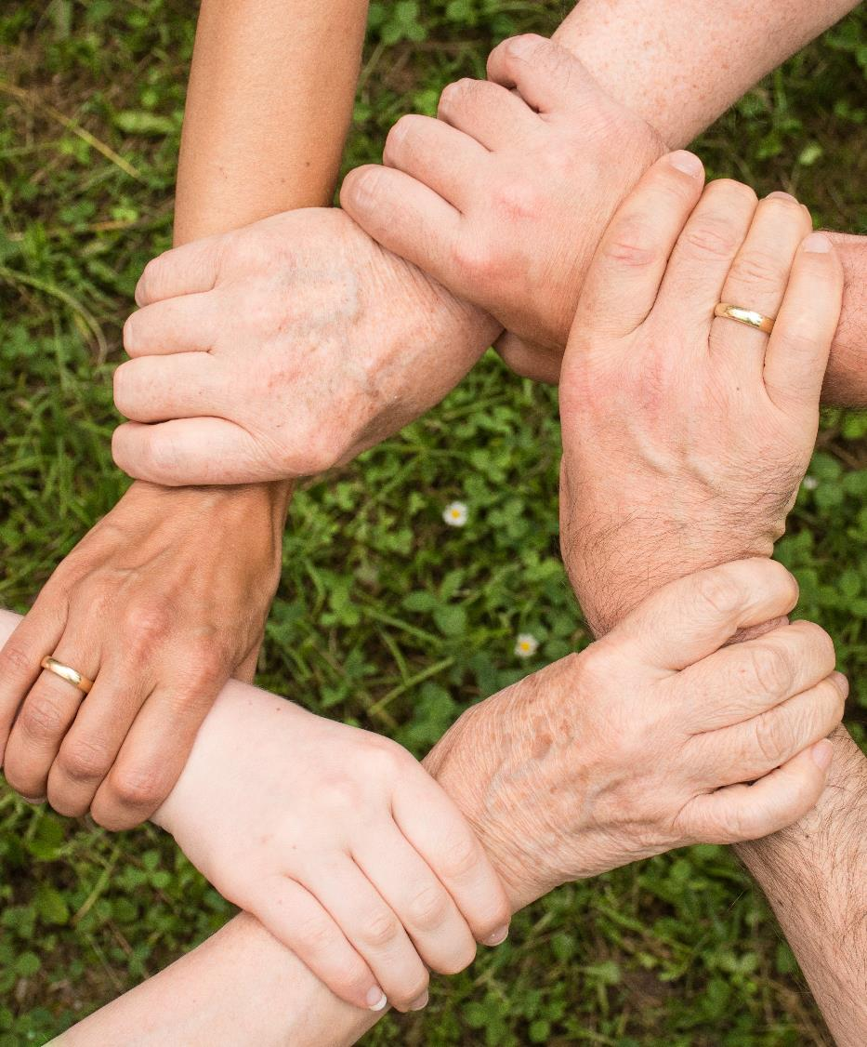
Le sens de la communauté est le sentiment d'appartenance des membres, le sentiment que les membres comptent les uns pour les autres et pour le groupe, et la conviction partagée que les besoins des membres seront satisfaits par leur engagement à être ensemble.
- McMillan, Chavis et le modèle Pretty Sense of Community 1986

Slide 49
EXERCICE :
ACTIVITÉ DE CARTOGRAPHIE COMMUNAUTAIRE
Dessinez une carte de votre communauté
PENSEZ À
Les lieux avec différents services
Institutions et infrastructures
Emplacement des lieux importants pour votre communauté, pour la base,
pour le développement, l'art, la culture, l'inclusion.
Utilisez différentes couleurs pour écrire les mots ci-dessus sur votre carte.

Slide 50
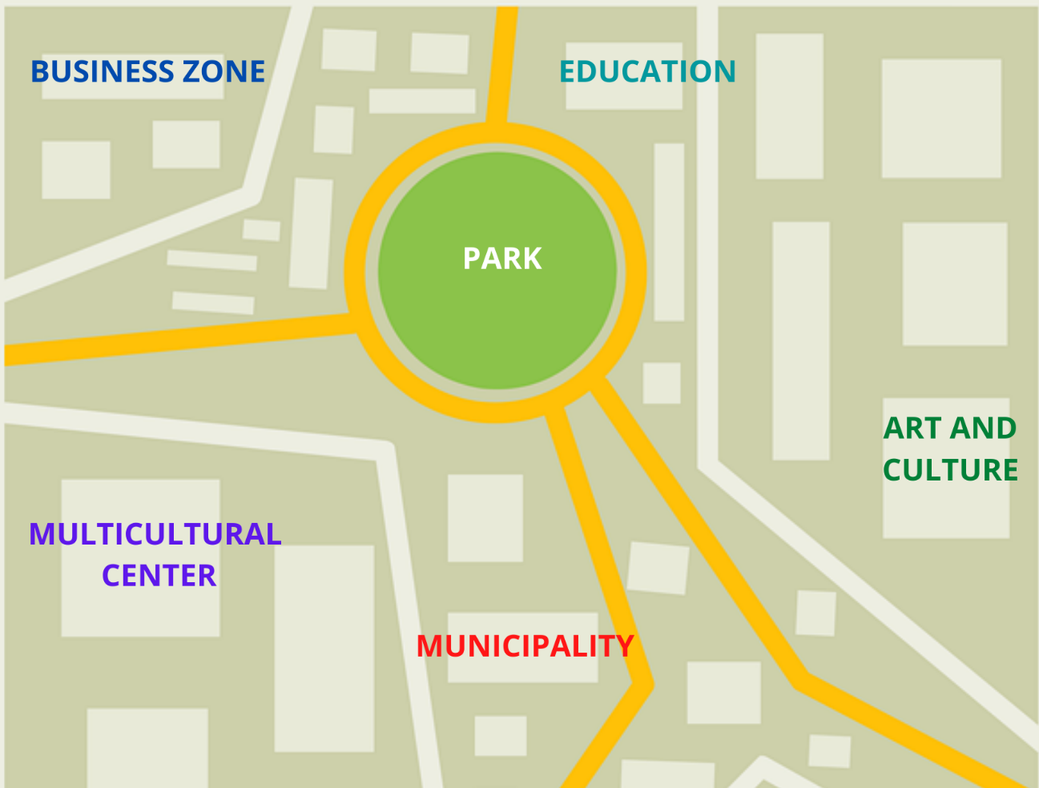
ZONE D'AFFAIRES
ÉDUCATION
ACTIVITÉ DE CARTOGRAPHIE COMMUNAUTAIRE
PARC
ART ET CULTURE
CENTRE
MULTICULTUREL
MUNICIPALITÉ

Slide 51
ACTIVITÉ DE CARTOGRAPHIE COMMUNAUTAIRE
Maintenant, parlez aux membres de votre communauté et réfléchissez plus en profondeur.
PENSEZ À
Quel est l'état de votre communauté
Dans quel état sont les institutions et les infrastructures
Êtes-vous satisfait de votre communauté, des conditions
de la base, du développement, de l'art, de la culture et de l'inclusion ?
Utilisez différents symboles pour marquer différents états, opinions et sentiments sur votre carte.

Slide 52
ACTIVITÉ DE CARTOGRAPHIE COMMUNAUTAIRE
Les symboles que tu peux utiliser pour exprimer différents états, opinions et sentiments sur ta carte
Les endroits positifs
Sujet ou lieu de
préoccupation
Pas d'accès
Les endroits négatifs
Prise de décision

Slide 53
ZONE D'AFFAIRES
ÉDUCATION
ACTIVITÉ DE CARTOGRAPHIE COMMUNAUTAIRE
Exemple d'analyse approfondie
PARC
ART ET CULTURE
CENTRE
MULTICULTUREL
MUNICIPALITÉ

Slide 54
Comment diriger et défendre des communautés fortes, positives et équitables ?

Slide 55
Mettre en place un
PLAN D'AVOCAT INFORMEL

Slide 56
EXERCICE : PLAN DE PLAIDOYER INFORMEL
Dans les étapes précédentes, vous avez identifié les problèmes de votre communauté. Ce plan de plaidoyer informel peut vous aider à élaborer votre plan d'action et à vous attaquer aux problèmes !
Veuillez prendre une feuille de papier et écrire les réponses aux questions suivantes :

Slide 57
EXERCICE : PLAN DE PLAIDOYER INFORMEL
Quel est le problème ou la question ? S'il y en a plus d'un, concentrez-vous sur un seul à la fois :
Quel est votre but ?
Quels faits connaissez-vous ?
De quels faits ou informations supplémentaires auriez-vous besoin concernant cette situation, comme des lois, des règles ou des politiques ?
Comment pouvez-vous vous y prendre pour recueillir ces informations ?

Slide 58
EXERCICE : PLAN DE PLAIDOYER INFORMEL
Qui sont les décideurs que vous devez influencer pour résoudre ce problème/cette question ?
Quelles sont les solutions possibles à ce problème/cette question (soyez précis) ?
Quels sont les obstacles à ces solutions ?
INSPIRATION DU LEADER MIGRANT
« Sans sauts d’imagination ou de rêve, nous perdons l’excitation des possibilités. Rêver, après tout, est une forme de planification. » — Gloria Steinem

Slide 59
EXERCICE : PLAN DE PLAIDOYER INFORMEL
Choisissez une solution et discutez des stratégies et tactiques que vous utiliserez pour y parvenir. Complétez les informations ci-dessous pour vous aider à initier votre plan d'action.
Je téléphonerai, rencontrerai ou écrirai à ______________________________ avant la date suivante : _____________.
Si cette personne ne résout pas la situation d'ici la date suivante __________, je téléphonerai, rencontrerai ou écrirai à ________________________________________.

Slide 60
EXERCICE : PLAN DE PLAIDOYER INFORMEL
Documentation dont j'aurai besoin : ____________________________________________
D'autres personnes qui peuvent m'aider : ____________________________________________
Ce que j'attends de l'autre côté : _________________________________________
Stratégies pour la suite : ________________________________________________
Débriefing : qui vais-je appeler ou comment vais-je prendre soin de moi après cette rencontre ?
________________________________________________________________________
Que vais-je faire si la stratégie ne s'avère pas efficace ? Quel est le plan de secours ?
Qu'est-ce qui a mal tourné ? Pourquoi la stratégie n'a pas fonctionné ?

Slide 61
Comment parler à des groupes divers ?
Conseils pour surmonter les barrières linguistiques et mettre en pratique une approche inclusive

Slide 62
Faciliter la communication interculturelle
Les interactions interpersonnelles entre membres de différentes cultures constituent la
communication interculturelle.
Notre identité culturelle est constituée de nos différentes expériences, normes et systèmes de valeurs qui entrent en jeu lorsque nous interagissons de manière interculturelle.
Il existe deux modèles différents utilisés pour aborder la communication interculturelle :
Le modèle classique part du principe que chaque personne appartient à une seule culture.
Le modèle de la personne multiculturelle part du principe que nous sommes tous des personnes multiculturelles. Cela signifie que nous interagissons dans différentes cultures ou sous-cultures, par exemple au club de football, sur le lieu de travail, à la banque, au sein de notre famille, etc.
La culture et la manière d'interagir dans un club de football peuvent être différentes de celles que nous avons au travail ou à la banque. Mais toutes les cultures font partie de nous.

Slide 63
Faciliter la communication interculturelle
Les différences culturelles peuvent donner lieu à toutes sortes de malentendus lors de la communication. En voici quelques exemples :
La façon dont nous donnons et recevons un retour d'information est très différente. Cela peut être direct. Certaines personnes peuvent être contrariées par les commentaires directs, d'autres peuvent ne pas comprendre les commentaires indirects.
Se faire des amis et des connaissances : Ici aussi, les cultures peuvent avoir des normes différentes pour nouer des amitiés, des limites et des situations appropriées.
La façon dont les conflits sont traités et résolus peut varier considérablement et si les gens n'en sont pas conscients, cela exacerbe souvent le conflit (par exemple, une façon franche de verbaliser les problèmes peut finir par offenser les personnes qui n'y sont pas habituées).
Prise de décision : La manière dont les décisions sont prises et dont le consensus est créé diffère également d'une culture à l'autre.

Slide 64
Conseils pratiques pour communiquer dans un contexte multiculturel
Informez-vous sur les cultures et le patrimoine des personnes avec lesquelles vous communiquez.
Soyez attentif à la communication non verbale. Écrivez des choses, utilisez des images
Communiquer de manière claire et explicite
Faites preuve de soutien et de patience
Clarté
Connaissances
Non verbale

Slide 65
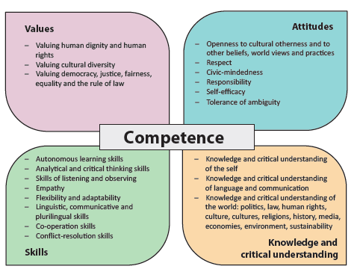
Valeurs
Valoriser la dignité humaine et les droits de l'homme
Valoriser la diversité culturelle
Valoriser la démocratie, la justice, l'équité, l'égalité et l'État de droit
Attitudes
Ouverture à l'altérité culturelle et aux autres croyances, visions du monde et pratiques.
Respect
Sens civique
Responsabilité
Auto-efficacité
Tolérance à l'ambiguïté
À ce stade de notre cours, vous avez acquis la plupart de ces compétences, mais si vous avez pour objectif de devenir un parfait communicant, cet aperçu vous aidera et vous guidera dans votre démarche.
Compétence
Compétences d'apprentissage autonome
Capacité d'analyse et de réflexion critique
Compétences d'écoute et d'observation
Empathie
Flexibilité et adaptabilité
Compétences linguistiques, communicatives et plurilingues
Compétences en matière de coopération
Compétences en matière de résolution de conflits
Connaissance et compréhension critique de soi
Connaissance et compréhension critique du langage et de la communication
Connaissance et compréhension critique du monde : politique, droit, droits de l'homme, culture, religions, histoire, médias, économie, environnement, durabilité.
Connaissance et compréhension critique
Compétences

Slide 66
Chaque personne a un style de conversation différent
Si nous ne sommes pas bien préparés, cela peut signifier que le style de quelqu'un peut conduire la conversation à un état de conflit.
Situations dans lesquelles un conflit peut survenir :
où les gens ne sont intéressés que par leur propre point de vue et ne veulent pas écouter les autres
Les individus parlent comme s'il n'y avait qu'une seule ligne de conduite.
toute discussion est ponctuée de menaces ou d'agressions/violences réelles.
les questions sont utilisées pour attaquer et saper les autres
la discussion et le débat ne sont utilisés que pour « marquer des points ».
il n'y a pas de volonté ou de tentative d'identifier les points d'entente.

Slide 67
Dans la plupart des cas, soutenir les migrants signifie les aider à maîtriser la langue.
Il y a deux aspects à prendre en compte : l'apprentissage des langues et le soutien linguistique.

Slide 68
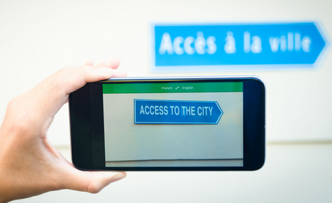
Conseils et astuces pour faire face aux barrières linguistiques
Essayez de vous renseigner sur les offres d'apprentissage des langues et les éventuels programmes d'aide financière pour vos pairs, c'est-à-dire les personnes pour lesquelles vous êtes médiateur.
Ne mettez pas de pression sur la personne qui essaie de s'exprimer.
Essayez d'utiliser des traducteurs numériques tels que Google Translate - il est même possible de scanner et de traduire un texte à partir d'une feuille de papier !
Utiliser du matériel visuel tel que des images et des pictogrammes
Utiliser des gestes et des expressions faciales ainsi que des objets pour démontrer des choses.

Slide 69
Inspiration du médiateur communautaire
Il est bon de se rappeler qu'une personne qui se tient devant vous, essayant de parler une langue qui lui est étrangère, vous expose son côté vulnérable.
Avec cette motivation à l'esprit, vous êtes un pas de plus vers la recherche de solutions de communication fondées sur l'empathie et le respect.

Slide 70
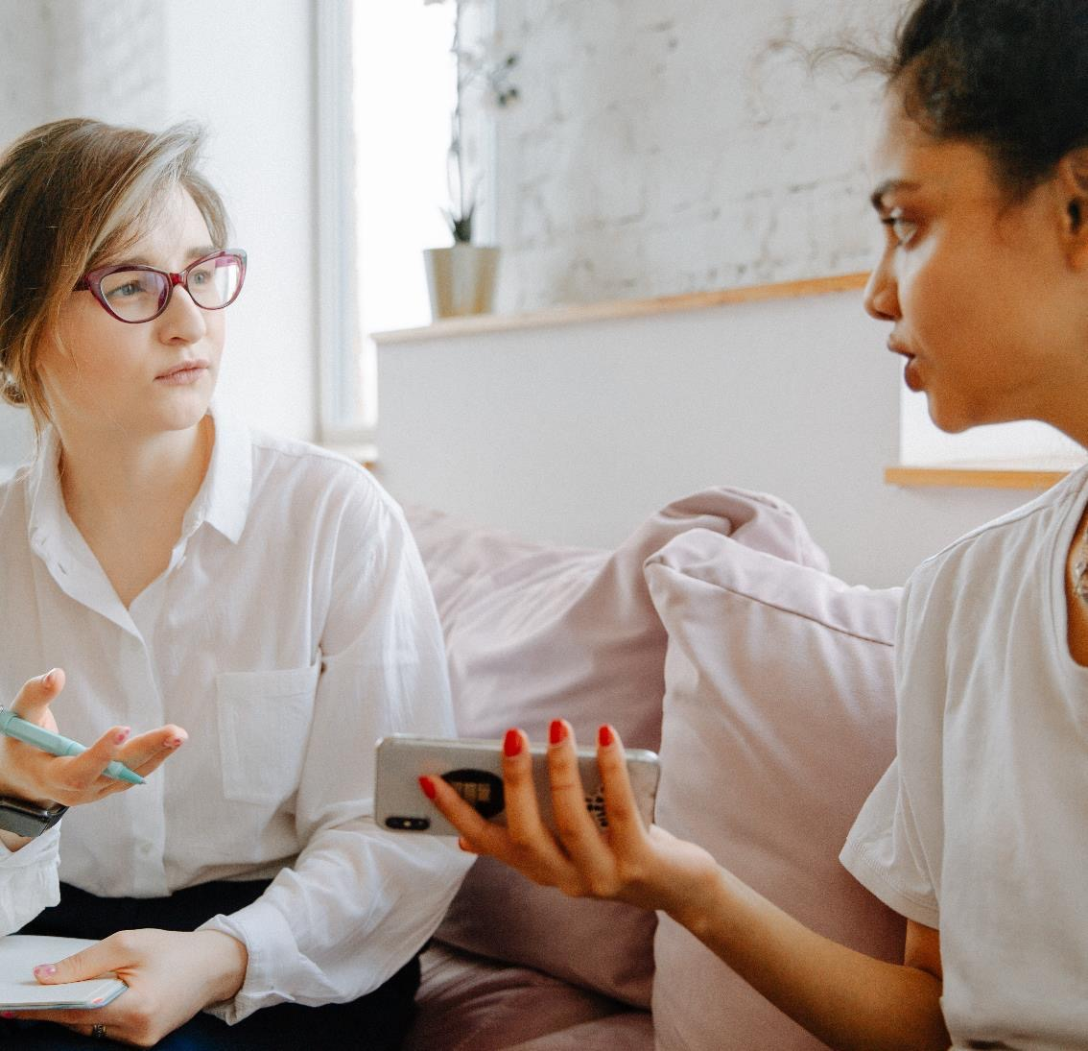
La vulnérabilité, ce n'est pas gagner ou perdre ; c'est avoir le courage de se montrer et d'être vu lorsque nous n'avons aucun contrôle sur le résultat. La vulnérabilité n'est pas une faiblesse ; c'est notre plus grande mesure de courage.
-Brene Brown-

Slide 71

LISEZ LE LIVRE
Le livre : Les jeunes enfants comme médiateurs interculturels : Familles chinoises parlant le mandarin en Grande-Bretagne, cliquez ICI
Le livre commence par donner deux exemples concrets de la façon dont les enfants des communautés immigrées peuvent servir de médiateurs entre leur famille et la nouvelle culture.
Le premier point que la source tente de faire valoir est le fait que les immigrants sont confrontés à une culture différente de celle à laquelle ils sont habitués, et bien que de nombreuses familles expriment le désir de comprendre et de vivre dans la nouvelle culture, l'accès aux possibilités de le faire peut être limité.
Les enfants peuvent aider leurs familles à s'adapter à la nouvelle culture en jouant le rôle de médiateurs culturels.

Slide 72
Prochain module 3 : Réaliser le changement - stratégies et nouvelles approches de la médiation communautaire et de l'inclusion active
Montrer comment identifier et prioriser les problèmes de la communauté, et comment développer des étapes qui mènent à un changement positif. Obtenir le soutien d'autres personnes, collaborer et comprendre les obstacles que peuvent rencontrer les communautés et les institutions d'accueil sont autant d'éléments essentiels à la réussite. La théorie du changement peut être utilisée sous sa forme simplifiée comme un outil efficace pour définir les étapes du changement.

Slide 73
Merci!
Site Internet : www.mcmproject.eu
Facebook : @mcmproject

